Slide 3
Да! Мы помним и заботимся о тех, кто своим трудом, отвагой и мужеством подарил нам эту победу
Чувствуем погибших и живых,
Тех, кто пал, Отчизну защищая,
Имена на век запомним их,
Жизнь они свою за нас отдали.
С каждым годом все короче ряд
Очевидцев тех боев кровавых,
Пусть же взрывы больше не гремят.
Не тревожат застарелой раны.
Ваш геройский подвиг не забыть,
Пусть года бегут неумолимо,
Но сирени бархатная кисть
В вашу честь цветет неопалимо!

Slide 4
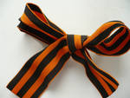
Тыловики – подарившие жизнь!
Богданов Владимир Севостеевич
Бучнева Гита Израиловна
Кушнарёва Мария Ивановна
Ланкина Галина Михайловна
Никонович Виктор Васильевич
Ноева Таисия Михайловна
Хамадышина Мария Тимофеевна
Хвостова Августа Петровна
Чернова Антонина Леонтьевна
Саломатова Анна Тимофеевна
Тершина Евгения Аксёновна
Медведева Алевтина Устиновна
Соболева Анна Петровна
Рукосуева Анастасия Михайловна
Слажнева Мария Антоновна

Slide 6
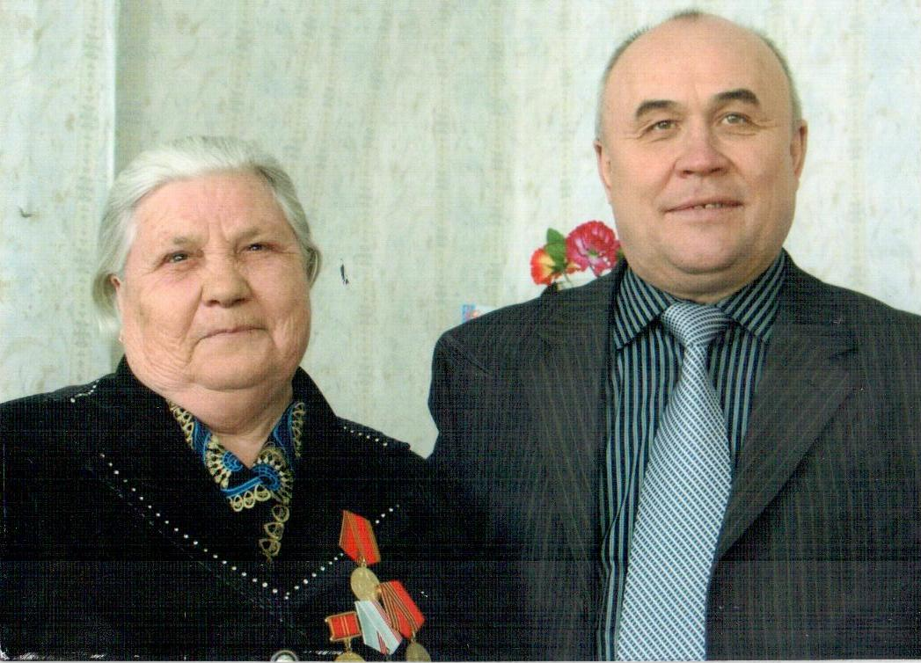
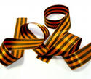
Слажнева Мария Антоновна
Родилась 18 августа 1928 года в посёлке Соколово Бийского района Алтайского края . В школу пошла в 1937 году-там же, в Соколово. Окончила 5 классов. После окончания пяти классов, работала в колхозе: на прополке свеклы и уборке хлеба. Помогали молотить взрослым. Когда началась война, Марии Антоновне было 11 лет. В военную пору работала лесорубом, десятником. В 1948 году устроилась на работу в леспромхоз,в Соколово, в июле. В августе месяце переехала жить в Алзамай, где прожила 10 лет, работала лесорубом и грузчиком. С 1955 года стала работать на верхнем складе десятником. В 1958 году в июне месяце переехала жить в Каменск, где стала работать диспетчером. В 1954 году вышла второй раз замуж за Яковлева Константина Степановича. Когда погиб второй муж, носила под сердцем сына. Детей пришлось растить одной, а потом и внуков. Сначала вырастила двоих внуков Игоря и Дашу, от погибшей дочери. А после смерти сына Володи пришлось растить и его детей Сашу и Костю. Дала им образование. В настоящее время Мария Антоновна живёт одна. Тимуровцы и волонтёры, частые гости и помощники для Марии Антоновны.

Slide 7
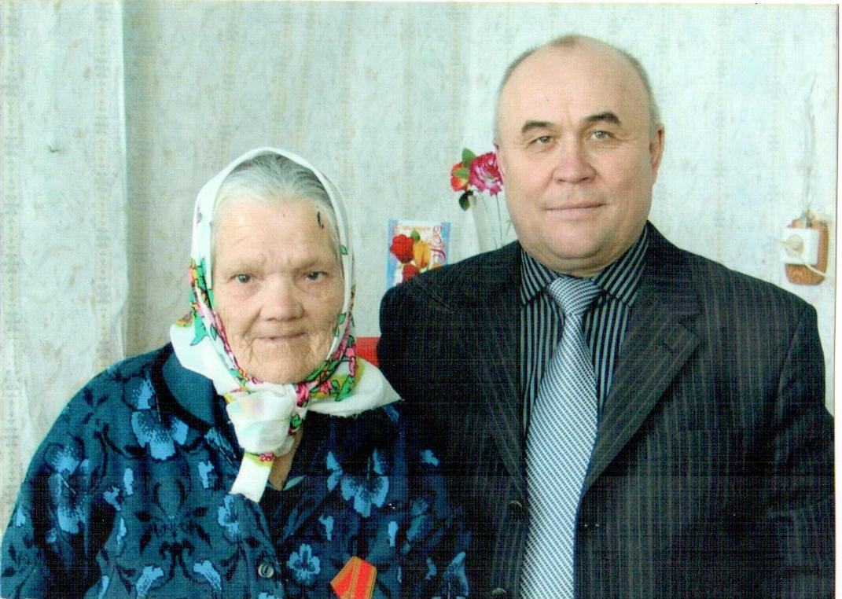
Хвостова Августа Петровна
Родилась 22 августа 1920 года . Когда началась война Августине Петровне было 20 лет. В то время Августина Петровна была уже замужем,в семье рос трёхлетний ребёнок. Семья жила в посёлке Уда-2 Нижнеудинского района.Там работала в магазине ОРСа. Была комсоргом. С девчатами выращивали табак, затем сушили, крошили и отправляли на фронт. Вязали также носки, варежки. Помогали Иркутскому Леспромхозу заготавливать лес. В войну жили очень тяжело. Первый муж - Василий Леонтьевич Палюткин - воевал на фронте. На войне выжил и вернулся домой. После войны переехали в Чунский район, посёлок Каменск. Здесь Августина Петровна устроилась на работу - в ОРС.

Slide 8
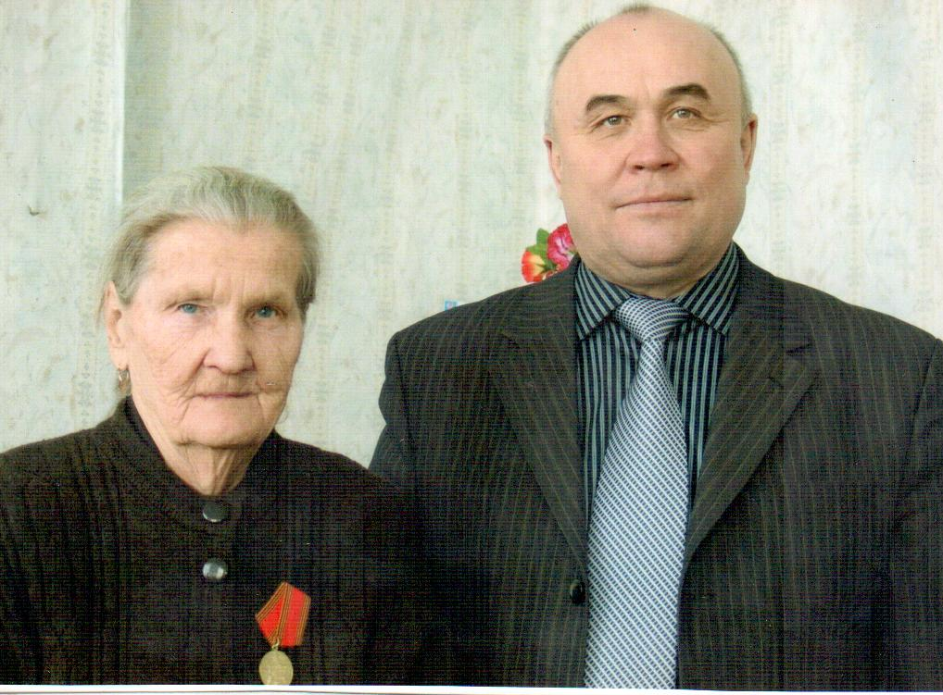
Чернова Антонина Леонтьевна
Родилась в 1925 году 3 августа. Когда началась война , ей было 20 лет. Антонина Леонтьевна работала в колхозе. Всё, что выращивали семьёй, отправляли на фронт.В Каменске проживает с 1958 года.Имеет три медали.

Slide 9
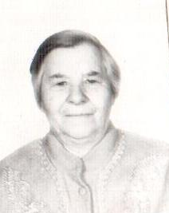
Ланкина Галина Михайловна
Родилась 16 апреля в 1936 году в Хмельницкой области, Шепеновском районе, село Орлинси (Украина).Село находилось в 200 километрах от Киева.Когда в 1942 году в село зашли немци ( Галине Михайловне тогда было 6 лет),жителей села эвакуировали по разным деревням.Семье Ланкиных в годы войны жилось очень тяжело:одевались плохо,не всегда доедали.Лишь с 1944 года семья Галины вернулась в родное село,где мало что уцелело:разрушены дома,постройки, взрыта земля от бомбёжки. Отец Галины _ Яриновский Михаил Трофимович – ушёл на фронт добровольцем, воевал рядовым, был в плену.Отец выжил,Но лишь в 1946 году он смог отпраздновать День Победы.В 1944 году Галя пошла в первый класс, закончила 6 классов.В 1952 году по вербовке семья Яриновских переехала в Иркутскую область, в Иркутскую область ,в Кунуликский район ,деревню Большая Ерёма. Вскоре мама вернулась на Родину, после долгой болезни умерла. Отец уехал на похороны ,но там и остался, женился. Так в 1954 году Галина осталась одна. С будущим мужем Николаем Степановичем Ланкиным, 1924 года рождения ,Галя познакомилась,когда ей было 18 лет.После войны Николай вместе с другими советскими солдатами участвовал в восстановлении России.А затем приехал работать с геологоразведовательной бригадой в Сибирь.Поженились.Вместе с мужем переехали к его родителям в Заларинский район.Здесь же она 8 лет проработала дояркой. Родила троих детей. В Каменск семьёй переехали в 1970 году. В 24 года начала работать. Сначала была рабочей на ремонтных железнодорожных путях, а затем 4 года проработала пекарем . С мужем прожили 45 лет.С1991 года ушла на заслуженный отдых-на пенсию. Живя в Каменске, Галина Михайловна принимала активное участие в жизни посёлка, посещала все поселковые мероприятия.Главнвя моя заслуга-как говорит Галина Михайловна,-это воспитание любимых внуков". Галина Михайловна-добрый ,заботливый, отзывчивый человек.

Slide 10
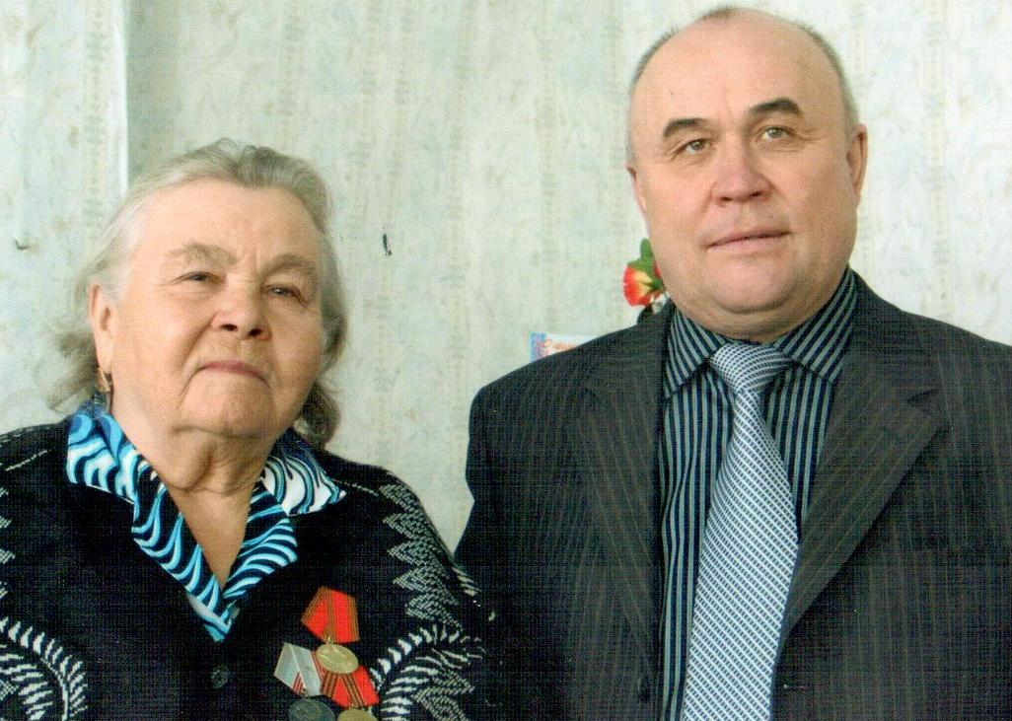
Кушнарёва Мария Ивановна
Родилась 25 июля в 1930 году в Харьковской области. В Каменске проживает с 1934 года.Когда началась война, Мария Ивановна была тогда ещё девчонкой.В семье было четверо детей .Немцы добрались и до их деревни.Сначала фашисты забрали брата и хотели увести в Германию,но он сбежал и пришёл домой.Радовались они не долго,потому что предатели сдали брата фашистам.После этого последовало наказание для всех семей.Фашисты поставили всех возле виселицы и на наших глазах повесили двоих человек.На этом немци не успокоились и продолжали каждый день брать по ребёнку и вешать их, чтобы таким образом наказать родителей. Песле этого Мария Ивановна боится смотреть фильмы , где вешают людей .Жили впроголодь. В день им давали пол кусочка хлеба и котелок супа. Когда фашисты уходили с деревни Мария Ивановна ещё училась в школе . По воскресеньям готовили дрова для школы на неделю, но школа полностью не отапливалась и в классах было очень холодно. Иногда уроки в школе проводились в присутствии фашистов. В школе висел портрет немецкого правителя, и ученики из рогатки стреляли по нему.Их,конечно,за это жестоко наказывали, били плётками. А если кто-то сидел и не хотел писать, то тоже били.Фашисты заставляли работать в поле ,где была посажена пшеница ,просо. Работая в поле, старались что-нибудь поесть. О жнивью добирались ползком к колосьям, чтобы не заметили немцы и ели зёрна. Когда фашисты стреляли , сидели в подполье и поэтому днём и ночью не могли накормить скотину. Однажды родители попросили Марию Ивановну налить воды и дать сено корове, и это чуть не стоило ей жизни . Когда Марья с братом возвращалась в подполье , то её задело пулей. С тех пор остался шрам на ноге , как воспоминание о тех ужасных днях.

Slide 11
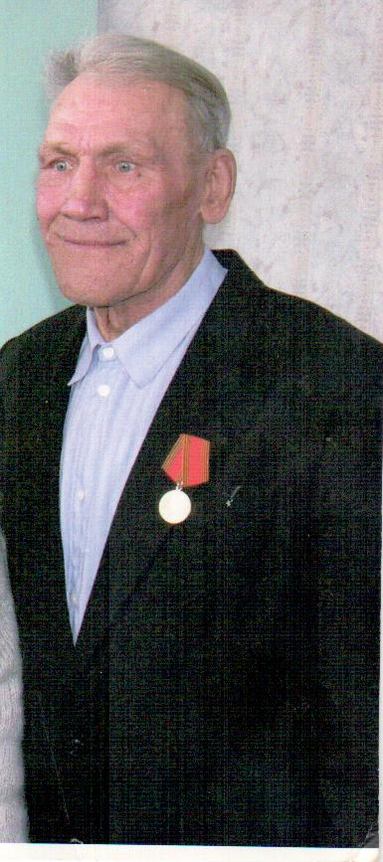
Никонович Виктор Васильевич
Родился 16 марта 1931 года в Нижнеудинском районе в деревне Марга. Когда война началась ему было 10 лет.Отца сразу призвали в армию,а дома остались жена и семеро ребятишек,В 1942 году отец погиб.Был голод ,и дети,которые старше работали в колхозе.Двое маленьких детей умерли от голода.Когда Виктору исполнилось 12 лет, ему доверили пасти овец, а ещё вязать веники овцам на зиму. Весной Виктор Васильевич помогал боронить пашню,сеять зерно.Тогда сеяли вручную : подвязывали лукошко и взмахом руки рассыпали зерно.Может показаться ,что это легко, но сложность была в том, что зёрнышки не всегда ложились равномерно. Одежда была ветхая , обуви не было , поэтому лапти плели сами. Летом косили сено , Виктор Васильевич уже не помнит,с каких лет взял в руки литовку. Осенью копали картошку, жали серпом зерно. Зимой зерно сушили и лопатили. Всё, что производили деревней, отправляли на фронт. Для самих оставалось немного. Ели плохую картошку, рвали саранки, варили похлёбку из крапивы. Закончил Виктор Васильевич три класса. С 20 марта 1951 года по 1954 служил в армии. После войны он работал и жил в нашем посёлке.

Slide 12
Ноева Таисия Михайловна
Родилась в 1926 году 2 мая. В годы войны работала в тылу на лесозаготовке , а затем в 1941 – 1946 годах , была переведена на станки. В семье была одна. Из своей жизни во время войны отчетливо помнит один момент: когда им было по 15 лет, они с цветами встречали молодых парней, которые выбегали из вагонов (ехали на фронт). Один из них подбежал к Таисии Михайловне, и она подарила ему букет цветов. Он сказал ей: «Отслужу на войне, и если выживу, то на тебе женюсь». Он отслужил, вернулся, нашёл её и сделал ей предложение. Таисия Михайловна не смогла отказаться. За годы счастливого брака у них родилось трое детей: два сына и дочь. За доблестный труд во время войны была награждена медалью, а также получила юбилейные медали.

Slide 13
Соболева Мария Степановна
Родилась 1 июня 1918 года. В семье было шесть детей. Когда началась Великая Отечественная война , Марии было 23 года . В 1941 году на фронт забрали брата Костю, которому было 21 год. Иннокентий был контужен, и его комиссовали домой. Костя же не вернулся с войны и считался без вести пропавшим. Затем пришла похоронка. Отец Марии Степановны тоже был на фронте. В 1945 году вернулся, получил награды. Мария же во время войны работала в колхозе. Жили очень бедно, учиться не было возможности, поэтому Мария Степановна не имеет ни одного образования. После войны всю жизнь работала на ферме. В это же время Мария Степановна вышла замуж, её муж был участником войны, работал шофёром. Жители посёлка запомнили её, как очень хорошего человека!

Slide 14
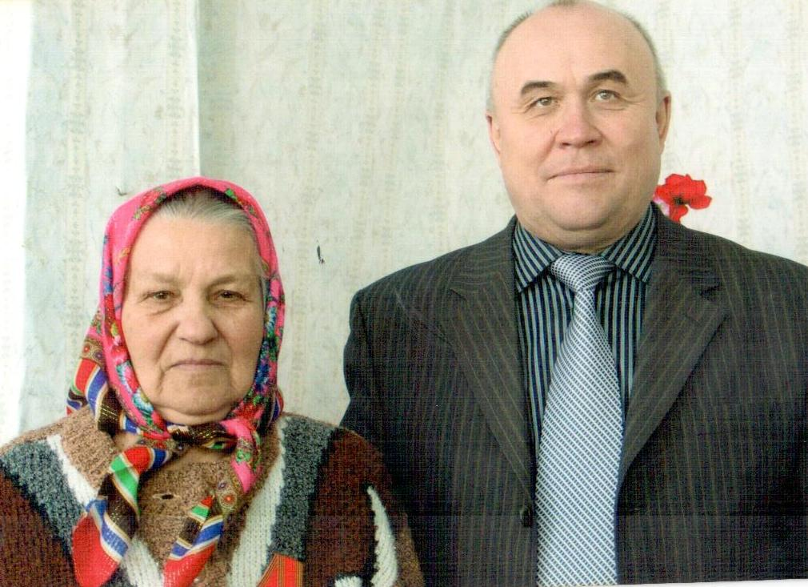
Саломатова Анна Трофимовна
Росла без отца, так как он рано умер. Детство во время войны не видела, очень много приходилось трудиться. Всю войну проработала в колхозе, делала всё: сеяла, косила, убирала урожай, не научилась только пахать. Трудная жизнь была: спали, где приходилось, ходили босые, одеть было нечего, голодовали, так как всю еду отправляли на фронт. Работали в колхозе с утра до ночи. На фронте у Анны Тимофеевны погибло два брата, а мама умерла, когда ей было 13 лет. « Несмотря на все тяготы, мы не унывали », - говорит Анна Трофимовна. В конце нашей беседы, со слезами на глазах Анна Трофимовна произнесла: « Не дай бог такой войны, как была! » Кроме этого Анна Трофимовна Саломатова пишет прекрасные стихи, одним из них она поделилась с нами:

Slide 15
Климу Ворошилову письмо я написал.
Товарищ Ворошилов народный комиссар,
В красную армию нынешний год,
В красную армию брат мой идет.
На работе первым был он кузнецом
Будет он примерным в армии бойцом.
Товарищ Ворошилов, наверно будешь рад,
Когда к тебе на службу
Придет мой старший брат.
Товарищ Ворошилов,
Я быстро подрасту
И встану вместо брата
С винтовкой на посту!

Slide 16
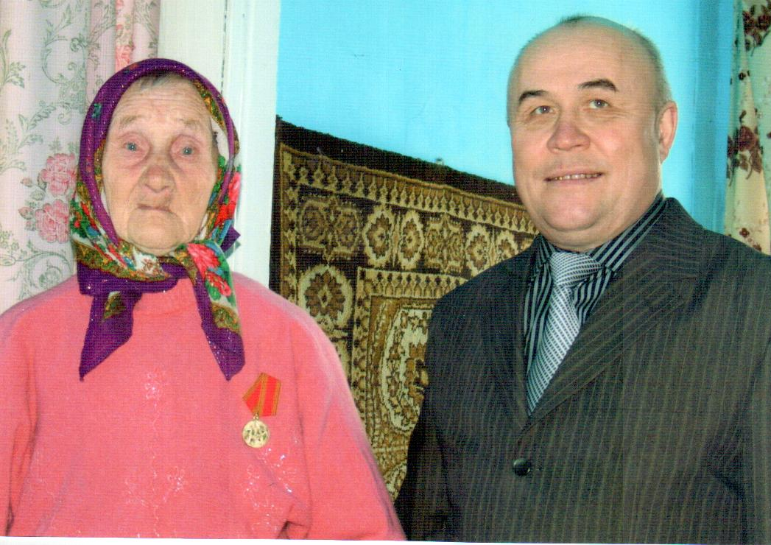
Медведева Алевтина Устиновна
Родилась 12 августа 1924 года в Вологодской области, деревня Барышево . Во время войны Алевтина Устиновна работала бригадиром и коров доила в колхозе. В деревне жизнь была тяжёлой. В 1942 году с колхоза, в котором она работала, отправили восемь девочек копать окопы, в том числе и Алевтину. Привезли их на станцию в телячьих грязных вагонах. Самой войны Алевтина Устиновна не видела, видела только умерших лошадей, людей, которых убирали в одну яму. Окопы копали с утра до вечера. Копать было очень трудно, кормили их плохо. Суп да кусок хлеба, пили дождевую воду из ям. Спали, на чём придётся, иногда давали солому, но даже этому радовались, как дети. В Пистерюхе Алевтина Устиновна встретила своего папу ( Устина Андреевича ). Свои воспоминания Алевтина Устиновна закончила песней: « Наша молодость прошла, прошла и прокатилась. Ровно знали девушки, гуляли, веселились» .

Slide 17
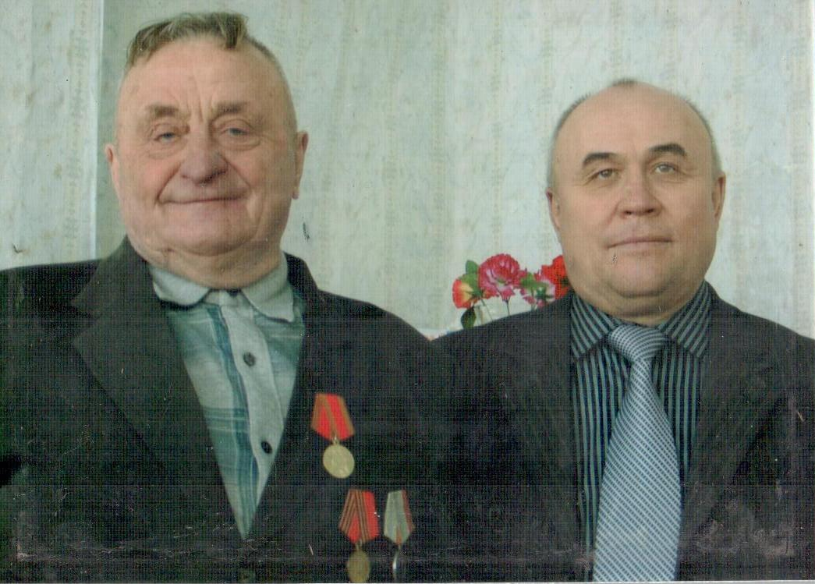
Богданов Владимир Севостеевич
Родился 2 мая в 1931 году в Белоруссии Витебской области. В семье было восемь детей, жили очень бедно. Отец Севостий Никанорович в 1942 году ушёл на фронт, а в 1943 получили похоронку. Мать Евдокия Дмитриевна работала в колхозе « Промень Ленина», дояркой. Две сестры Лида и Надя работали вместе с ней. Время было тяжёлое, но благодаря труду и взаимопомощи, большая семья Богдановых смогла выжить. В школе Владимир Севостеевич не обучался, так как она находилась далеко. В октябре 1943 года пошёл работать в колхоз, где работала мама и сёстры, летом пас телят, зимой подвозил сено скоту, вывозил навоз. Деньги в колхозе им не платили, ставили трудодни. Осенью всем колхозом убирали хлеб: один план хлеба отдавали Родине, второй засыпали на семена, остатки делили по трудодням. Когда в деревне, в течение недели, стояли немцы, все жили на болотах. Костры жечь боялись, так как немецкие самолёты устраивали обстрел. Когда немцы покинули деревню, жители вернулись обратно, но многие остались без крова. В 1951 году Виктор ушёл в ряды Советской армии, а в ноябре 1955 году вернулся и пошёл работать в тот же колхоз. В 1957 году приехал в Сибирь в Тайшетский район станция «Юрты». Устроился работать в леспромхоз, обзавёлся семьёй. В 1972 году переехали в посёлок Каменск.

Slide 18
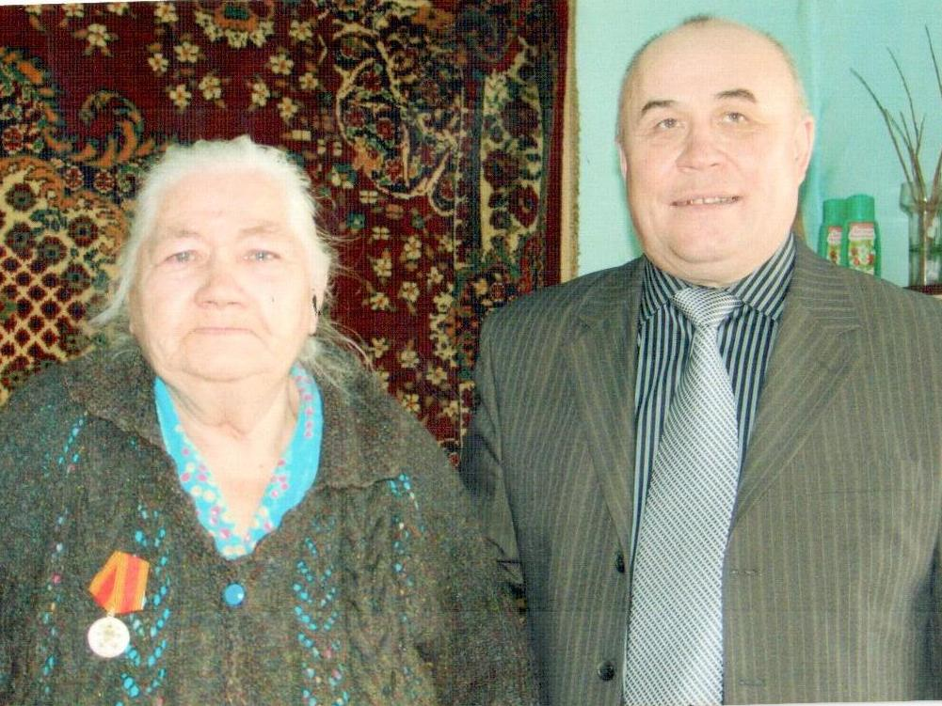
Хамадышина Мария Тимофеевна
Родилась 10 ноября 1927 года. В семье было девять человек: пять сестёр и четыре брата. В школе училась до шестого класса. У семьи Марии Тимофеевны было большое подсобное хозяйство: сто дойных коров и три быка, с которыми Мария Тимофеевна очень любила возиться. Детство было очень суровым и трудным. После того, как отец ушёл на фронт, семье пришлось очень тяжело. Мария Тимофеевна многое испытала в жизни: с 13 лет она работала в полях, а в 15 лет уже побывала за рулём трактора и комбайна, которые не смогла оставить даже после войны , так и работала 58 лет. Имеет пять медалей: за воспитание детей, за добросовестный труд во время войны, юбилейные медали. «Сейчас,- поделилась с нами Мария Тимофеевна,- приходится больше сидеть дома, из-за слабого здоровья». Но она не унывает, ведь рядом с ней муж, которого она любит и уважает, и правнуки, которые не дают скучать. Их у Марии Тимофеевны двадцать семь.

Slide 19
Рукосуева Анастасия Михайловна
Родилась в 1926 году. Окончила четыре класса и пошла работать в колхоз. В семье был один брат и четыре сестры, из которых осталась одна Анастасия. Когда ей исполнилось 16 лет, поступила в Иркутск в ФЗО. Там она училась на электросварщика шесть месяцев. Затем стала работать на военном заводе , где делали самолёты для фронта. В 17 лет вышла замуж за инвалида войны, и поэтому пришлось уйти с завода, так как за мужем требовался постоянный уход. Стала опять работать в колхозе: выполняли разные работы, возили лес, косили сено. Родила пятерых детей, двое умерло ещё в младенчестве, трое выросли, выучились, получили профессии и обзавелись семьями. Теперь у неё пять внучат и два внука. Анастасия Михайловна является труженицей тыла и ветераном труда. Имеет пять медалей : одна - как ветерану труда , четыре- юбилейные .

Slide 20
Бучнева Гита Израиловна
Родилась 22 апреля 1925 года в Харинском районе БА ССР. Жила и училась в посёлке Косьяновке. Закончила три класса и сразу пошла работать в колхоз. Восемь лет проработала в литейке. В1946 году вышла замуж и родила сына Юру. В 1963 году приехала в Каменск, проработала десять лет в прачечной. Здесь родился ещё сын Миши, а потом дочь Галя. Затем родились ещё три дочери- Валя, Люда, Надя. Долгое время была депутатом, состояла в ветеранском клубе. В последние годы стала очень сильно болеть, и ей пришлось уйти из хора. Сейчас живёт с внуками и дочкой Людой.

Slide 21
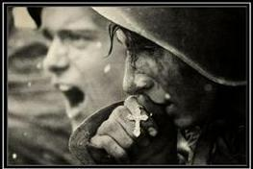
Спасибо Вам за наши жизни!!!

